Slide 1
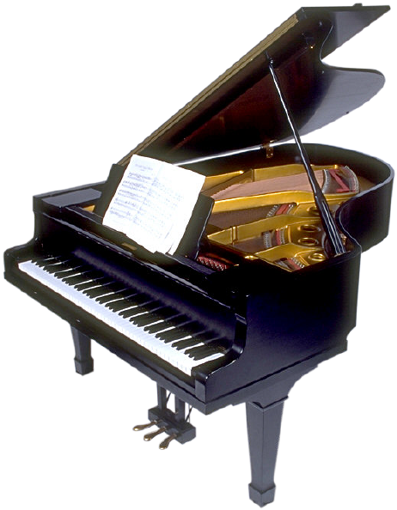
PHÒNG GD-ĐT VĂN GIANG
TRƯỜNG THCS NGHĨA TRỤ
Nhiệt liệt chào mừng
quý Thầy Cô về dự giờ thăm lớp!
GV: LÊ THỊ TRANG
MÔN: ÂM NHẠC 7

Slide 2
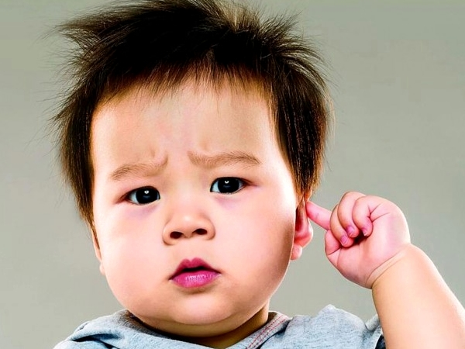

Slide 3
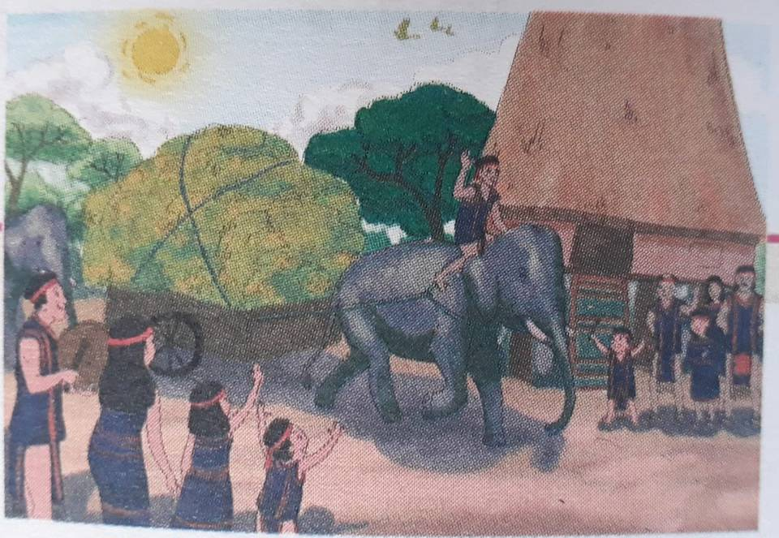

Slide 4
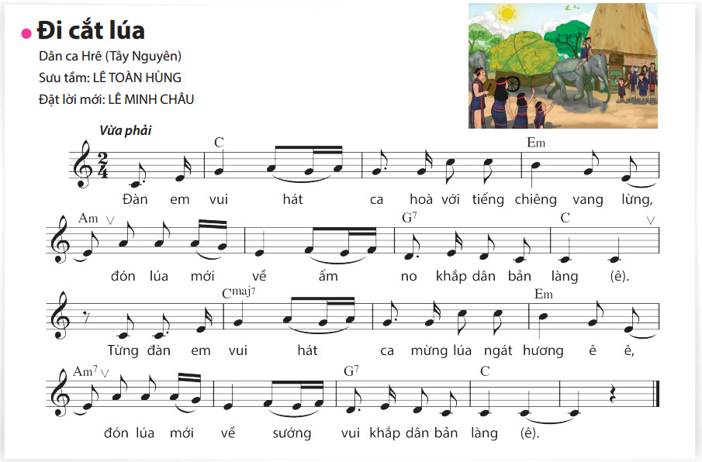

Slide 5
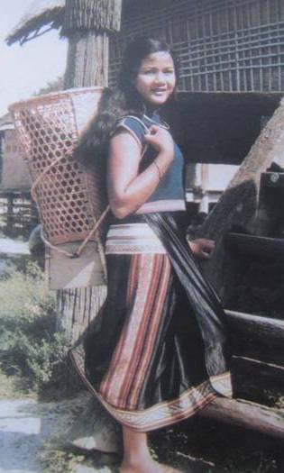
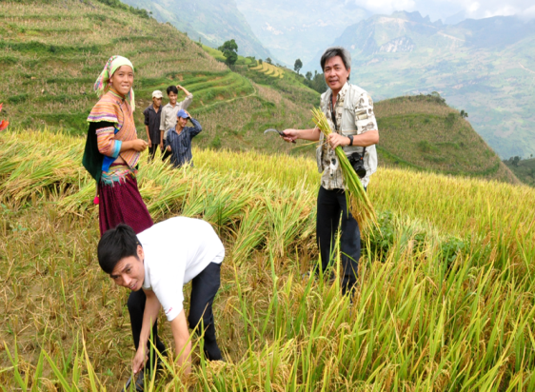
Tươi vui, rộn ràng, hào hứng
Diễn tả không khí ngày mùa đang về trên buôn làng Tây Nguyên

Slide 6
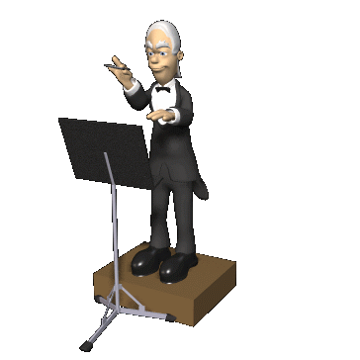
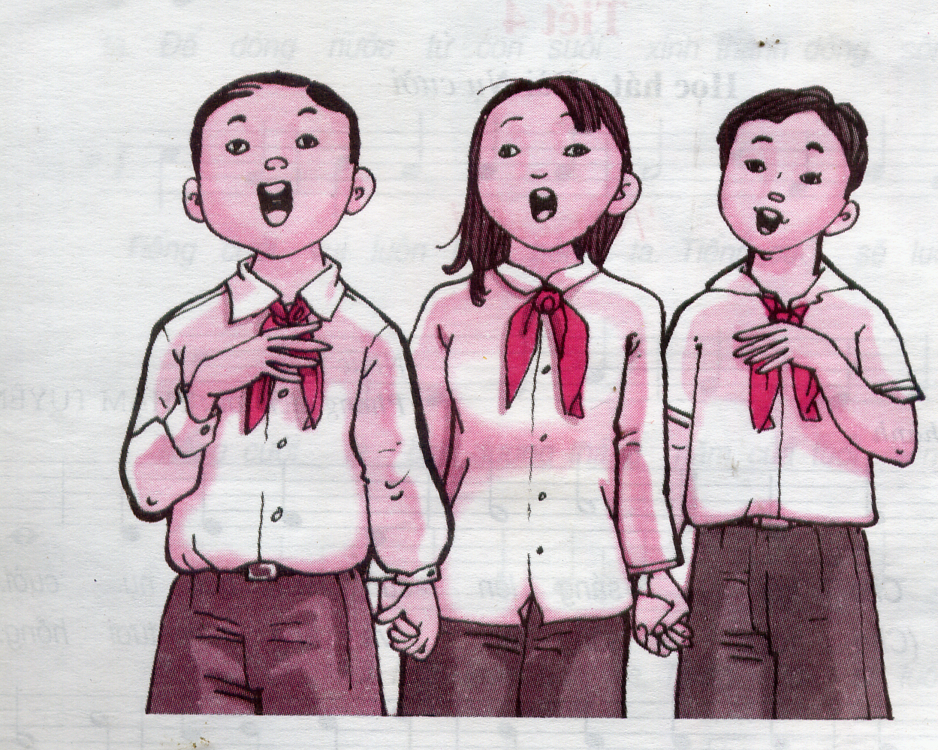
Luyện thanh:

Slide 9
Là tác phẩm hoặc đoạn nhạc được xây dựng bởi một hệ thống gồm 7 bậc âm, trong đó âm bậc I gọi là âm chủ. Các bậc âm này sắp xếp theo thứ tự từ thấp đến cao bắt đầu và kết thúc bằng âm chủ

Slide 10
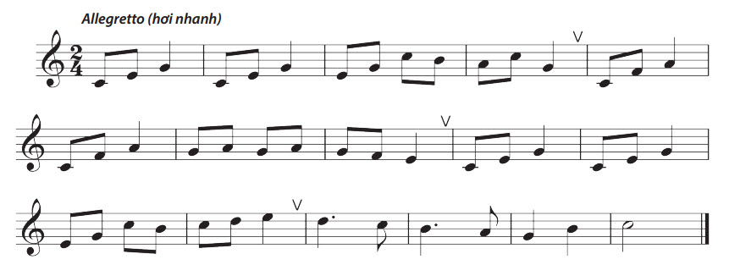
II. Tập đọc nhạc số 5

Slide 11
06:00
05:59
05:58
05:57
05:56
05:55
05:54
05:53
05:52
05:51
05:50
05:49
05:48
05:47
05:46
05:45
05:44
05:43
05:42
05:41
05:40
05:39
05:38
05:37
05:36
05:35
05:34
05:33
05:32
05:31
05:30
05:29
05:28
05:27
05:26
05:25
05:24
05:23
05:22
05:21
05:20
05:19
05:18
05:17
05:16
05:15
05:14
05:13
05:12
05:11
05:10
05:09
05:08
05:07
05:06
05:05
05:04
05:03
05:02
05:01
05:00
04:59
04:58
04:57
04:56
04:55
04:54
04:53
04:52
04:51
04:50
04:49
04:48
04:47
04:46
04:45
04:44
04:43
04:42
04:41
04:40
04:39
04:38
04:37
04:36
04:35
04:34
04:33
04:32
04:31
04:30
04:29
04:28
04:27
04:26
04:25
04:24
04:23
04:22
04:21
04:20
04:19
04:18
04:17
04:16
04:15
04:14
04:13
04:12
04:11
04:10
04:09
04:08
04:07
04:06
04:05
04:04
04:03
04:02
04:01
04:00
03:59
03:58
03:57
03:56
03:55
03:54
03:53
03:52
03:51
03:50
03:49
03:48
03:47
03:46
03:45
03:44
03:43
03:42
03:41
03:40
03:39
03:38
03:37
03:36
03:35
03:34
03:33
03:32
03:31
03:30
03:29
03:28
03:27
03:26
03:25
03:24
03:23
03:22
03:21
03:20
03:19
03:18
03:17
03:16
03:15
03:14
03:13
03:12
03:11
03:10
03:09
03:08
03:07
03:06
03:05
03:04
03:03
03:02
03:01
03:00
02:59
02:58
02:57
02:56
02:55
02:54
02:53
02:52
02:51
02:50
02:49
02:48
02:47
02:46
02:45
02:44
02:43
02:42
02:41
02:40
02:39
02:38
02:37
02:36
02:35
02:34
02:33
02:32
02:31
02:30
02:29
02:28
02:27
02:26
02:25
02:24
02:23
02:22
02:21
02:20
02:19
02:18
02:17
02:16
02:15
02:14
02:13
02:12
02:11
02:10
02:09
02:08
02:07
02:06
02:05
02:04
02:03
02:02
02:01
02:00
01:59
01:58
01:57
01:56
01:55
01:54
01:53
01:52
01:51
01:50
01:49
01:48
01:47
01:46
01:45
01:44
01:43
01:42
01:41
01:40
01:39
01:38
01:37
01:36
01:35
01:34
01:33
01:32
01:31
01:30
01:29
01:28
01:27
01:26
01:25
01:24
01:23
01:22
01:21
01:20
01:19
01:18
01:17
01:16
01:15
01:14
01:13
01:12
01:11
01:10
01:09
01:08
01:07
01:06
01:05
01:04
01:03
01:02
01:01
01:00
00:59
00:58
00:57
00:56
00:55
00:54
00:53
00:52
00:51
00:50
00:49
00:48
00:47
00:46
00:45
00:44
00:43
00:42
00:41
00:40
00:39
00:38
00:37
00:36
00:35
00:34
00:33
00:32
00:31
00:30
00:29
00:28
00:27
00:26
00:25
00:24
00:23
00:22
00:21
00:20
00:19
00:18
00:17
00:16
00:15
00:14
00:13
00:12
00:11
00:10
00:09
00:08
00:07
00:06
00:05
00:04
00:03
00:02
00:01
00:00
Th¶o luËn nhãm ( 6 phót)
6
- Bµi TĐN viÕt ë nhÞp:
-Trường độ:
- Cao độ:
- Cấu trúc:……. câu
- Viết tên nốt nhạc từng câu:

Slide 12
-Bµi TĐN viÕt ë nhÞp: 2/4
-Trường độ: đơn, đen, đen chấm dôi, trắng.
- Cao độ: Đồ,Mi, Pha, Son, La , Si, Đô
- Cấu trúc: 4 câu
- Tên nốt nhạc từng câu:
Câu 1: Đô mi son đô mi son mi son đô si la đô son
Câu 2: Đô fa la đô fa la son la son la son fa mi
Câu 3: Đô mi son đồ mi son mi son đô si đô rê mi.
Câu 4: Rê đô si la son si đô.

Slide 13
.Luyện đọc gam, quãng đô trưởng

Slide 17
03:00
02:59
02:58
02:57
02:56
02:55
02:54
02:53
02:52
02:51
02:50
02:49
02:48
02:47
02:46
02:45
02:44
02:43
02:42
02:41
02:40
02:39
02:38
02:37
02:36
02:35
02:34
02:33
02:32
02:31
02:30
02:29
02:28
02:27
02:26
02:25
02:24
02:23
02:22
02:21
02:20
02:19
02:18
02:17
02:16
02:15
02:14
02:13
02:12
02:11
02:10
02:09
02:08
02:07
02:06
02:05
02:04
02:03
02:02
02:01
02:00
01:59
01:58
01:57
01:56
01:55
01:54
01:53
01:52
01:51
01:50
01:49
01:48
01:47
01:46
01:45
01:44
01:43
01:42
01:41
01:40
01:39
01:38
01:37
01:36
01:35
01:34
01:33
01:32
01:31
01:30
01:29
01:28
01:27
01:26
01:25
01:24
01:23
01:22
01:21
01:20
01:19
01:18
01:17
01:16
01:15
01:14
01:13
01:12
01:11
01:10
01:09
01:08
01:07
01:06
01:05
01:04
01:03
01:02
01:01
01:00
00:59
00:58
00:57
00:56
00:55
00:54
00:53
00:52
00:51
00:50
00:49
00:48
00:47
00:46
00:45
00:44
00:43
00:42
00:41
00:40
00:39
00:38
00:37
00:36
00:35
00:34
00:33
00:32
00:31
00:30
00:29
00:28
00:27
00:26
00:25
00:24
00:23
00:22
00:21
00:20
00:19
00:18
00:17
00:16
00:15
00:14
00:13
00:12
00:11
00:10
00:09
00:08
00:07
00:06
00:05
00:04
00:03
00:02
00:01
00:00
3
Ghép các mảnh bị cắt rời thành bài TĐN số 5 hoàn chỉnh

Slide 19
TÌM TÒI MỞ RỘNG:
-Chọn 1 trong 2 hoạt động sau:
1. Tìm một số bài hát viết về chủ đề : Núi rừng quê hương
2. Đặt lời mới cho bài tập đọc nhạc số 5

Slide 20
BÀI HỌC KẾT THÚC

